Slide 1


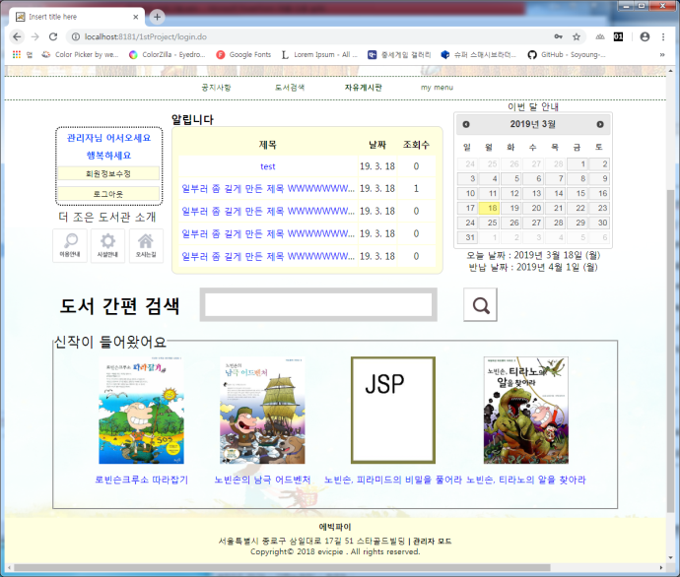
2019년 03월 18일 월요일 9시 30분
도서관리사이트 – Book Management System
자바기반 하이브리드 앱 개발자 양성과정 김찬양

Slide 2
INDEX
계획
주제 및 목적
개발환경 (개발리소스)
작업분할 구조도 (WBS)
작업일정
분석 및 설계
5. 요구사항 분석
6. 유스케이스 다이어그램(Usecase Diagram)
7. 순차다이어그램 (Sequence Diagram)
8. 기능정의서
9. DB설계
10. 스토리보드 혹은 UI 설계
구현 및 테스트
11. 핵심코드 및 시연
12. 차후 개발 내용
12. 후기

Slide 3
1. 주제 및 목적
1.1 주제 및 목적
본 시스템은 도서관리 웹 페이지로 책을 이용하거나 관리할 수 있는 도서 관리 시스템이다.
이용자
이용자는 검색기능부터, 도서 대출, 회원게시판 이용 등의 기능을 이용할 수 있다
관리자
관리자는 회원관리, 도서등록 및 삭제 등의 관리, 공지사항 및 회원게시판 관리, 대출,반납처리 등의 기능을 이용할 수 있다.
Notes:
기존에 운용되고 있는 공공도서관 및 대학도서관 웹 페이지 및 도서관 관리 시스템인 KOLAS를 참조

Slide 4
2. 개발환경
(Resources)
OS
Windows 7 Ultimate K
WAS
Apache Tomcat 8.5
DBMS
Oracle XE 11g
Language
Java Platform 8, JSP & Servlet
Model
MVC model (model 2)
WEB
HTML5, CSS/CSS3, JavaScript
Tool
Eclipse IDE for Enterprise Java Developers., eXERD (E-R Modeling Tool)
Open
Source
JavaScript jquery-1.12.4, jquery-ui-1.11.4, jquery-easyui-1.4.5, jquery-3.3.1 ,
cos-26Dec2008

Slide 5
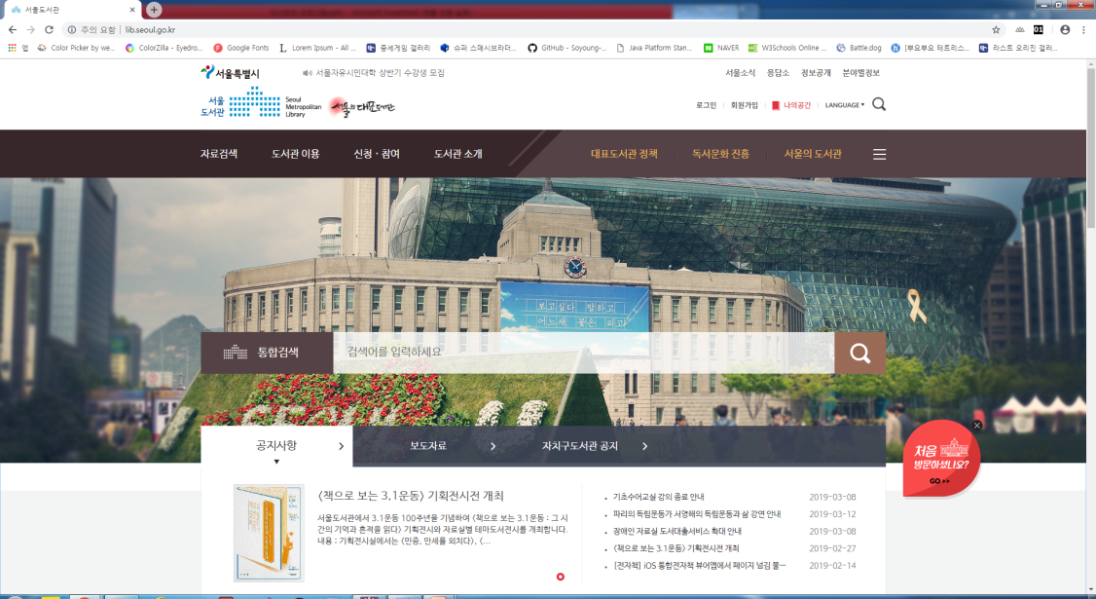
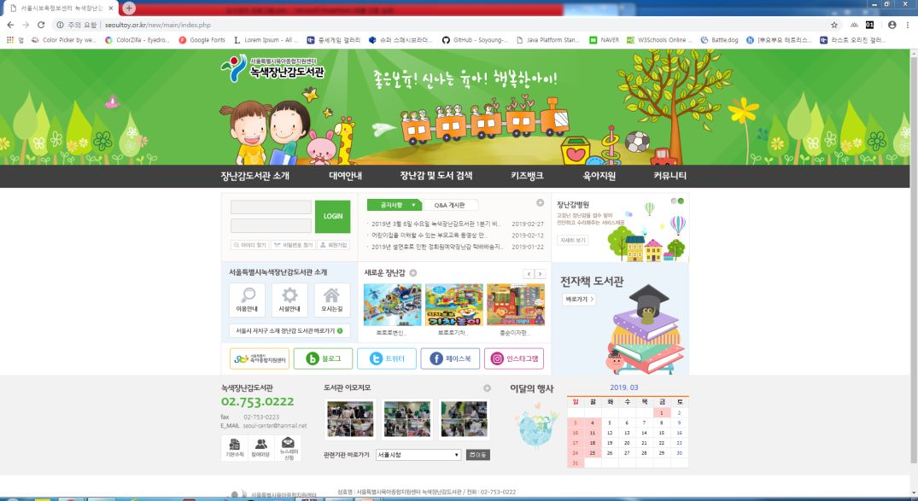
1. 주제 및 목적
1.2 참조
기존에 운용되고 있는 공공도서관 및 대학도서관 웹 페이지 및 도서관 관리 시스템인 KOLAS를 참조, 도서분류는 한국십진분류법에 따른다
Book Management System
(도서관 관리 웹페이지)
Notes:
기존에 운용되고 있는 공공도서관 및 대학도서관 웹 페이지 및 도서관 관리 시스템인 KOLAS를 참조

Slide 6
3. 작업분할구조도
BMS*
로그인/
로그아웃
사용자
관리자
회원
관리
나의서재
도서검색
자유
게시판
대출
반납
도서관리
회원가입
회원수정
회원탈퇴
대출현황
일반검색
상세보기
글작성
글수정
글삭제
글보기
도서검색
도서목록
도서등록
답변글
도서수정
도서삭제

Slide 7
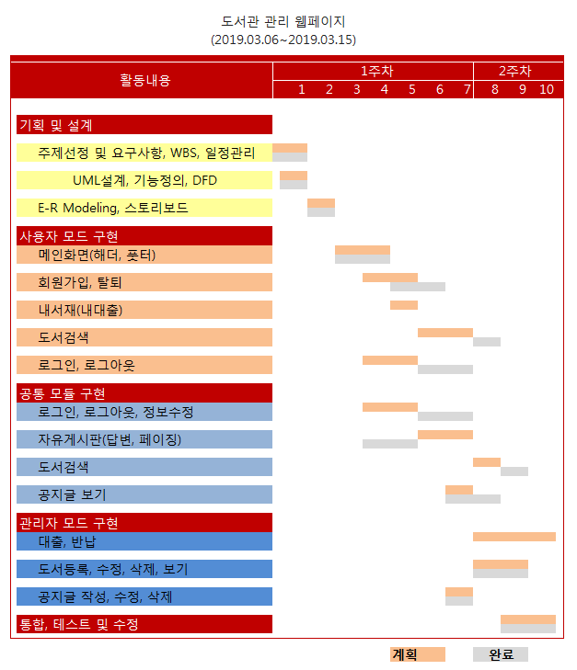
4. Gantt Chart를 이용한 일정관리

Slide 8
5. 요구사항분석
회원
회원가입과 로그인을 마친 회원은 내서재 메뉴를 이용할 수 있으며, 이 메뉴를 통해 회원정보수정, 탈퇴 및 대출도서확인을 할 수 있다.
도서검색은 제목, 키워드로 검색할 수 있다.
도서검색을 통해 원하는 도서에 대한 상세정보를 확인할 수 있다
미로그인 사용자도 자유게시판 열람이 가능하며, 회원은 게시판 글 작성 및 수정, 삭제, 댓글 및 답글달기를 할 수 있다
관리자모드에서는 대출/반납, 회원 목록 출력 등의 회원관리와 도서 등록, 수정, 삭제 등의 도서관리 기능을 이용 가능하게 한다.
관리자

Slide 9
5. 요구사항 분석
이용자 권한
비회원
회원가입
회원
도서 검색
게시판열람
∙ 자리 예약
∙ 도서 예약
∙ 게시판 이용
관리자
▷ 용어정리
관리자 : 관리자 권한을 부여 받은 사서
비회원 : 시스템 내에서 회원가입절차를 거치지 않고 시스템을 이용하는 자
회 원 : 시스템 내에서 회원가입절차를 거쳐 가입한
∙ 회원관리
∙ 도서관리
∙ 대출/반납
∙ 게시판 관리

Slide 10
6. 유스케이스 다이어그램
(usecase diagram)
회원가입
도서
등록관리
nonmember
도서검색
도서대출
로그인
도서반납
user
정보수정
회원탈퇴
member
admin
(librarian)
글읽기
글작성
글삭제
글답변
내서재
글수정
(작성자만)
내대출
도서보기

Slide 11
7. 순차 다이어그램
(user mode sequence diagram)
방문이용자
가입
로그인/아웃
도서검색
내서재
게시판
1. 회원정보입력
2. 회원정보확인
3. 로그인
4. 회원정보확인승인
5. 도서검색
6. 도서정보확인
7. 내 대출도서, 내정보 등 조회
8. 내 대출도서, 내정보 등 확인
9. 글 작성 / 답글 달기/ 댓글 달기 / 조회 / 삭제
10. 게시판 확인

Slide 12
7. 순차 다이어그램
(admin mode sequence diagram)
관리자
로그인/아웃
대출/반납
도서관리
1. 로그인
2. 관리자확인승인
3. 도서대출/반납
4. 도서대출/반납 승인 및 확인
5. 도서 등록 / 수정 / 삭제
6. 도서 목록 확인

Slide 13
8. 기능정의서
대분류 | 중분류 | 소분류 | 설명
비회원 | 회원관련 | 로그인 | 이용자(회원), 관리자(사서)
 |  | 회원가입 | 웹페이지이용을 위한 회원가입
 | 도서검색 |  | 입력한 값에 근접한 도서들의 목록 출력
 | 자유 게시판 | 글목록 | 1페이지에 10개글만 페이징 기법으로 출력
 |  | 글보기 | 자유게시판 글 상세보기
관리자 | 대출/반납 | 대출 | 회원id와 도서번호를 입력받아 대출처리
 |  | 반납 | 도서번호를 입력 받아 반납처리
 | 도서관리 | 도서목록 | 등록된 도서목록 출력
 |  | 도서등록 | DB에 새 도서 등록
 |  | 상세보기 | 목록에서 선택한 도서의 상세정보
 |  | 도서수정 | 도서의 정보를 수정
 |  | 도서삭제 | DB에서 도서 정보 삭제
대분류 | 중분류 | 소분류 | 설명
회원 | 회원관리 | 회원수정 | 가입한 회원의 정보 수정
 |  | 회원탈퇴 | 가입된 회원의 정보 삭제처리
 | 나의 서재 | 대출현황 | 내가 대출한 도서 목록
 | 도서검색 | 일반검색 | 책제목, 서명,저자,출판사 중 일부 검색
 |  | 상세보기 | 목록에서 선택한 도서의 상세정보
 | 자유 게시판 | 글목록 | 1페이지에 10개글만 페이징 기법으로 출력
 |  | 글작성 | 자유게시판 글 추가
 |  | 글수정 | 자유게시판 글 수정
 |  | 글삭제 | 자유게시판 글 삭제
 |  | 글보기 | 자유게시판 글 상세보기
 |  | 답변달기 | 답변글 작성하기

Slide 14
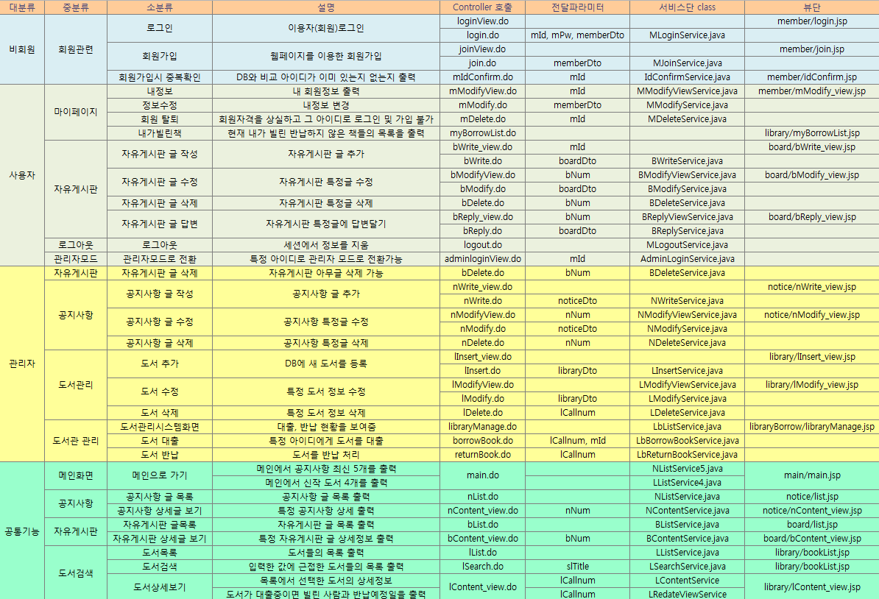
기능정의서 및 설계

Slide 15
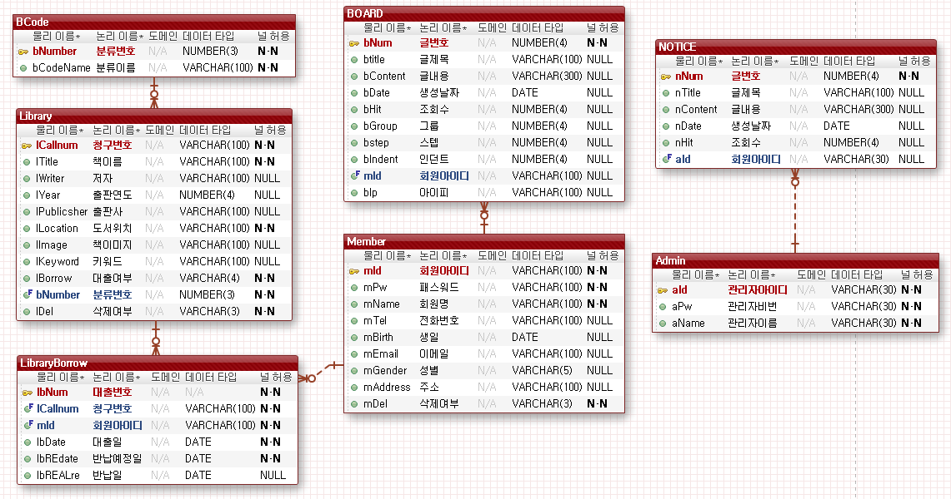
9. DB 설계 (ERD)

Slide 16

메인
로그인전, 회원로그인후, 관리자로그인 후 해더의 메뉴가 다르게 보인다
바로 로그인이 가능함
최근 공지사항 top5 출력
달력 및 일정, 오늘과 반납날짜 출력
검색하기
비회원, 회원, 관리자 모두 이용가능
검색조건 : 전체, 서명, 저자, 출판사
신작 top4 를 출력
정해진 아이디로만 관리자모드가 나타남
①
③
④
②
⑤
⑥
⑦

Slide 17
12. 차후 개발 내용
예약 기능의 추가
검색기능의 강화
관리자 임명

